Slide 1
Enseignement de spécialité : Numérique et Sciences Informatiques
Lycée Polyvalent Curie-Corot
SAINT-LÔ
Baccalauréat général
Avril 2021

Slide 2
Numérique et Sciences Informatiques L'objectif
Aujourd’hui, le numérique, est nécessaire pour votre vie personnelle comme professionnelle. Pas uniquement pour travailler dans la création de site Web ou dans le développement d'applications, mais aussi dans le développement durable, la littérature, le cinéma ou la santé…
La spécialité Numérique et sciences informatiques vous permet de comprendre les bases de la programmation, pour élaborer des logiciels, des sites internet, communiquer avec des objets connectés, etc.

Slide 3
Numérique et Sciences Informatiques Le programme
En Première comme en Terminale, de nombreux thèmes sont abordés
Représentation et traitement des données
Interactions Homme Machine
Algorithmique
NSI
Architecture matérielle
Langages et programmation
Histoire de l'informatique

Slide 4
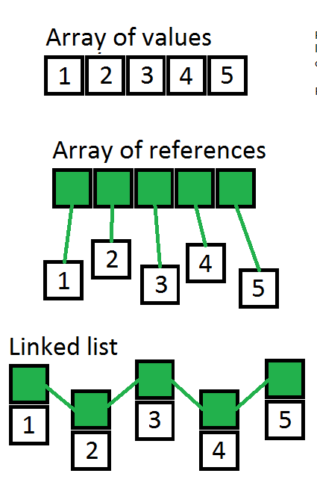
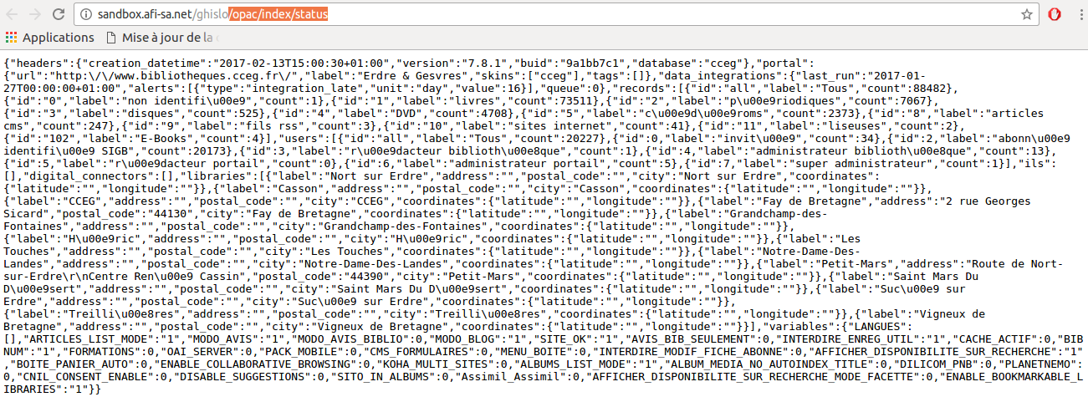
Numérique et Sciences Informatiques Les enjeux des thèmes
Représentation et traitement des données :
Quelles sont les structures qui me permettent de représenter les données dont j'ai besoin ?
Comment exploiter un jeu de données que je récupère sur un site internet ?
…

Slide 5
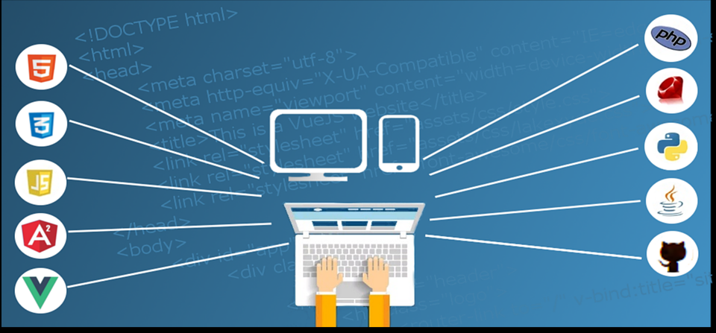
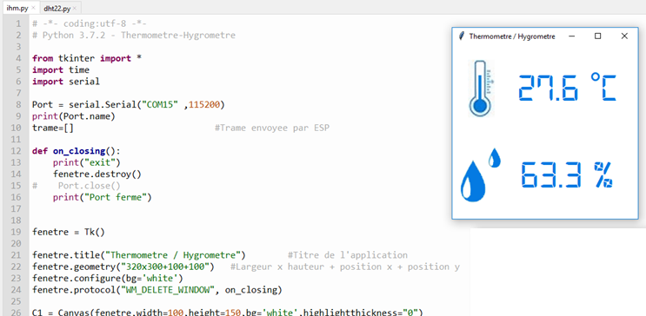
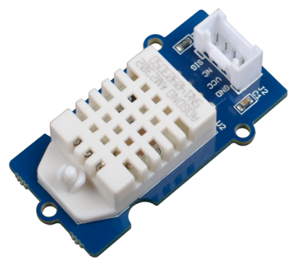
Numérique et Sciences Informatiques Les enjeux des thèmes
Interactions Homme Machine :
Créer un site internet et communiquer avec un serveur
Communiquer avec des objets connectés
…

Slide 6
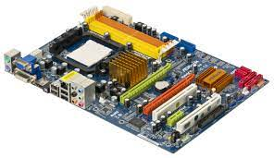
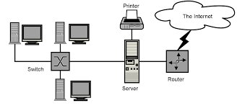
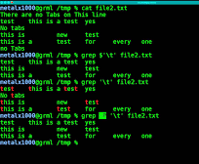
Numérique et Sciences Informatiques Les enjeux des thèmes
Architecture matérielle et systèmes d'exploitation :
Quels sont les constituants d'un ordinateur ?
Simuler et mettre en œuvre un réseau.
Le système d'exploitation : quel est son rôle ? Quelles sont les commandes de base ?

Slide 7
Numérique et Sciences Informatiques Les enjeux des thèmes
Algorithmique, langage et programmation :
Décomposer un problème en sous-problèmes, reconnaître des situations déjà analysées et réutiliser des solutions
Concevoir des solutions algorithmiques
Traduire un algorithme dans un langage de programmation

Slide 8
Numérique et Sciences Informatiques Le profil
Les qualités qui vont vous permettre de réussir :
Etre autonome
Aimer travailler sur un poste informatique
Savoir travailler en équipe
Avoir envie de découvrir les sciences informatiques
Accepter de faire des erreurs et apprendre à les corriger

Slide 9
Numérique et Sciences Informatiques L'organisation
Différentes activités d'apprentissage :
Pour découvrir et apprendre : des cours et des TP
Pour approfondir et progresser : des projets
Pour s'entraîner à l'oral : des exposés ou présentations des projets

Slide 10
Numérique et Sciences Informatiques L'évaluation
Un QCM de 42 questions sur l'ensemble du programme
Si j'arrête en fin de Première
EPREUVE DU BAC
Une épreuve écrite sur 12 points
Une épreuve pratique sur 8 points
Si je continue en Terminale

Slide 11
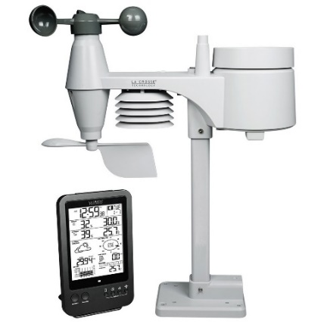
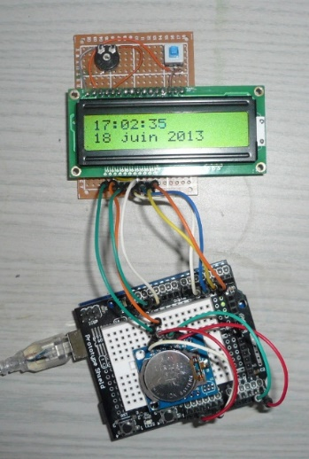
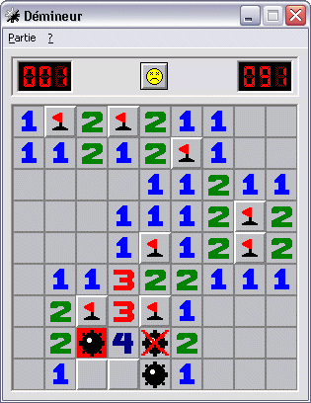
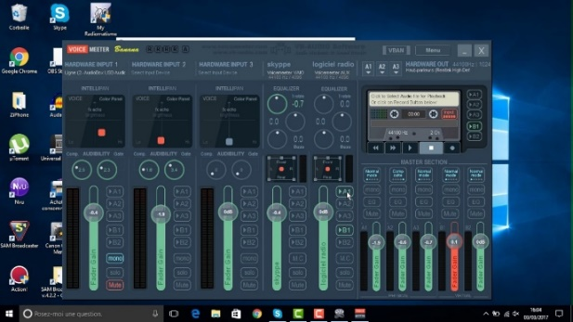
Numérique et Sciences Informatiques Exemples de projets
La bonne paye
Site internet
Station météo
Radio réveil
Démineur
Table de mixage virtuelle

Slide 12
Numérique et Sciences Informatiques Et après ?
Quelques exemples d'orientation en fonction des spécialités de Terminale :
* NSI + SI (+ maths complémentaires ) : BUT secteur informatique, industriel, Licences …
NSI + PC (+ maths complémentaires ) : BUT secteur informatique, industriels, Licences de sciences …
NSI + SES (+ maths complémentaires ) : Maths et informatique appliquées aux sciences humaines, BUT Information et Communication, Gestion des entreprises …
NSI + SVT (+ maths complémentaires) : Biostatistique (pharmaceutique, agroalimentaire, hospitalière ) …
NSI + Maths : CPGE, Ecoles d'ingénieur, BUT secteur informatique, licences …

Slide 13
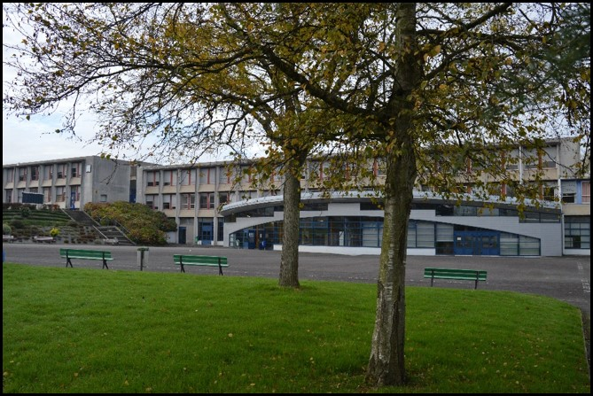
Lycée Polyvalent Curie-Corot
SAINT-LÔ
https://pmcurie.etab.ac-caen.fr/

